Slide 1
EduFive

Slide 2
Học sinh viết được một đoạn văn tả ngoại hình của một người em thường gặp dựa vào dàn ý và kết quả quan sát đã có.
Rèn kĩ năng viết văn, óc quan sát tinh tế.
Có ý thức quan sát người được tả một cách sáng tạo và mang nét riêng.

Slide 3
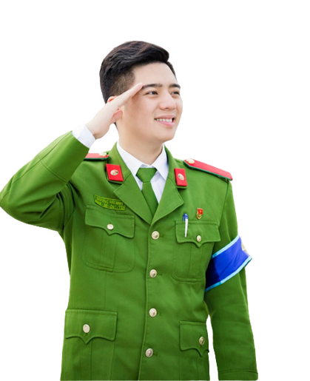
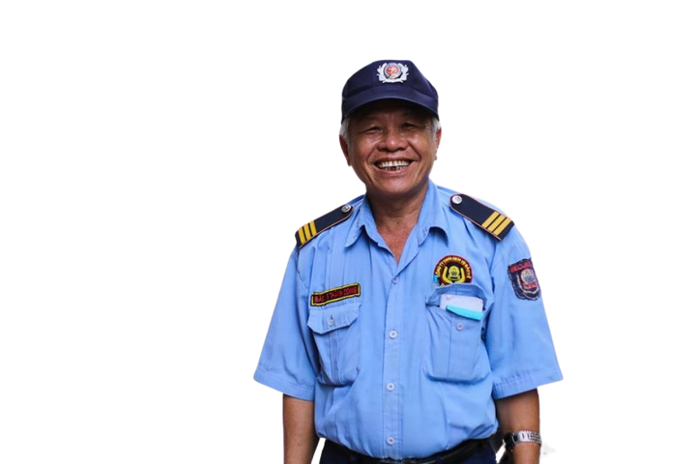
Trình bày dàn ý bài văn tả một người mà em thường gặp (thầy giáo, cô giáo, chú công an, người hàng xóm…)

Slide 4
Miêu tả ngoại hình:
Tuổi tác, nghề nghiệp, tên của người đó
Chiều cao, cân nặng, vóc dáng như thế nào?
Miêu tả một số bộ phận tiêu biểu (khuôn mặt, đôi mắt, cái mũi, nụ cười, bàn tay…)
Trang phục của người đó có gì đặc biệt? Người đó thường để kiểu tóc gì? (màu sắc, kiểu dáng)
Người đó thường mang theo đồ dùng gì? (cặp, balo, chổi, chùm chìa khóa…)
Mở bài
Giới thiệu về một người mà em thường gặp
thầy cô giáo
bạn bè
bác hàng xóm
chú bảo vệ
bác lao công…
Thân bài
Tả hoạt động, tính cách:
Tính cách người đó như thế nào? Nét tính cách đó được thể hiện qua những hành động nào?
Khi gặp em người đó thường có hành động gì? Em có thích hành động đó không? Người đó đối xử với mọi người như thế nào?
Mọi người xung quanh nhận xét như thế nào về người đó?
Kết bài
Cảm nghĩ
Mong muốn
Lời hứa

Slide 5
Dựa vào dàn ý mà em đã lập trong bài trước, hãy viết đoạn văn tả ngoại hình của một người mà em thường gặp.

Slide 6
Viết câu mở đoạn
Biết định tả ai?

Slide 7
Chọn đặc điểm tiêu biểu
về ngoại hình
Khuôn mặt
Mái tóc
Vóc người
Đôi mắt
Dáng đi

Slide 8
Lựa chọn các chi tiết để tả đúng
những đặc điểm ấy

Slide 9
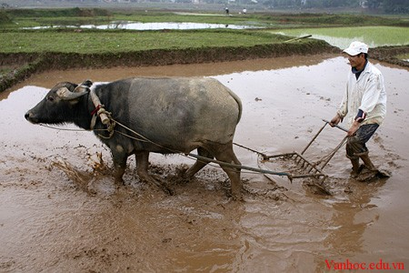
Miêu tả bác nông dân
Khuôn mặt hiền lành, nước da nâu bóng độ dãi dầu mưa nắng, bắp tay cuồn cuộn, bàn tay chai sạn vì quanh năm cầm cuốc, cầm cày.

Slide 10
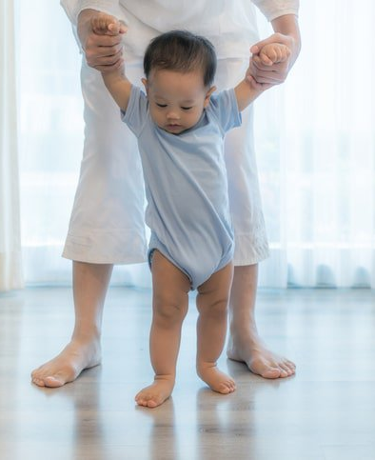
Miêu tả em bé
Dáng người bụ bẫm, mập mạp, nước da trắng trẻo, hồng hào, đôi mắt to tròn, đen láy, tóc tơ mềm mại, răng sữa nhỏ xinh, trắng bóng.

Slide 11
Miêu tả cô giáo
Dáng người thon thả, nhanh nhẹn, trang phục duyên dáng, ánh mắt trìu mến, bàn tay nhỏ nhắn nhưng khô ráp do phải thường xuyên cầm phấn.

Slide 12
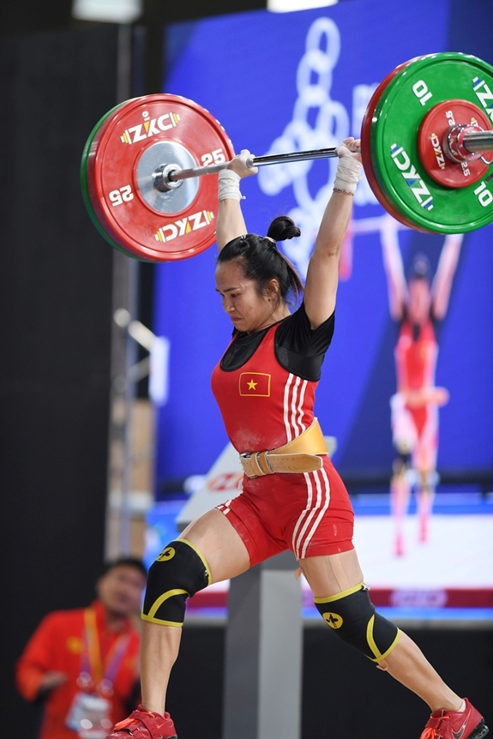
Miêu tả lực sĩ cử tạ
Cao to, vạm vỡ, nước da màu nâu bóng khỏe khoắn, gương mặt chữ điền toát lên vẻ rắn rỏi, cương nghị, đôi tay rắn chắc, các bắp thịt nổi lên cuồn cuộn, bờ vai rộng như thành đồng.

Slide 13
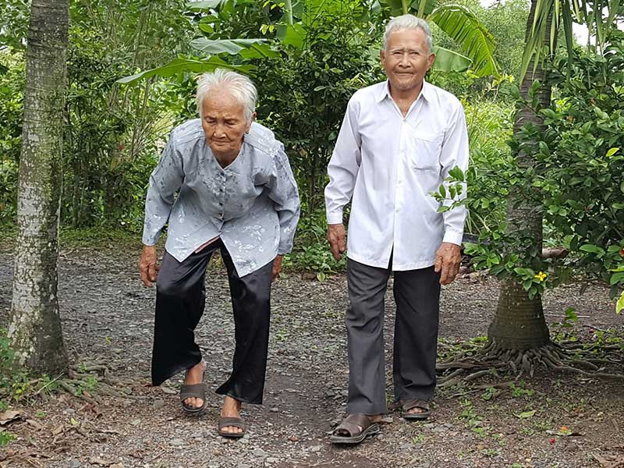
Miêu tả ông bà già
Dáng người gầy gò, lưng còng, mắt mờ, tóc bạc trắng, da nhăn nheo, điểm những chấm đồi mồi, bàn tay gầy guộc nổi rõ những đường gân chằng chịt.

Slide 14
Chuyển kết quả quan sát, chọn lựa
thành những từ ngữ câu văn cụ thể

Slide 15
như
trông như
giống như
tựa như
chẳng khác gì
so với
hệt như
không khác gì
là

Slide 16
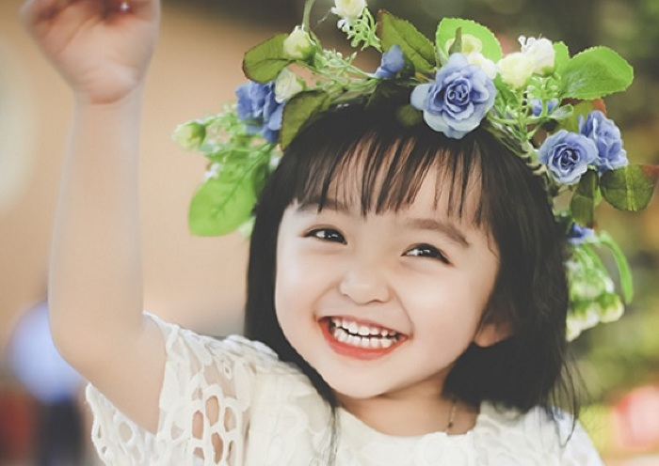
BIỆN PHÁP SO SÁNH
Em yêu nhất là khuôn mặt bạn mỗi khi vui, lúc đó khuôn mặt bỗng trở nên tươi tắn, rạng rỡ hẳn lên, đôi môi đỏ hồng hé nở một nụ cười để lộ hàm răng trắng đều như hạt bắp.
(Tả bạn của em)

Slide 17
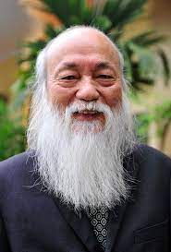
BIỆN PHÁP SO SÁNH
Mái tóc ông bạc trắng giống như cước, không khác gì ông bụt có tấm lòng nhân hậu bước ra từ xứ sở thần tiên của những câu chuyện tổ tích.
(Tả ông em)

Slide 18
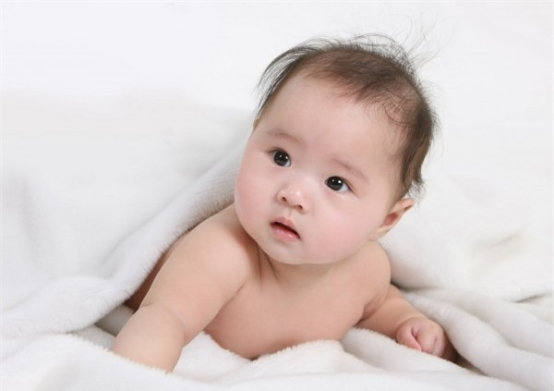
BIỆN PHÁP SO SÁNH
Bé Na thật bụ bẫm, trông như một chú gấu bông xinh xắn, dễ thương. Tóc em là tóc tơ, lưa thưa chẳng khác gì những ngọn cỏ non mới mọc bay trong gió.
(Tả em bé)

Slide 19
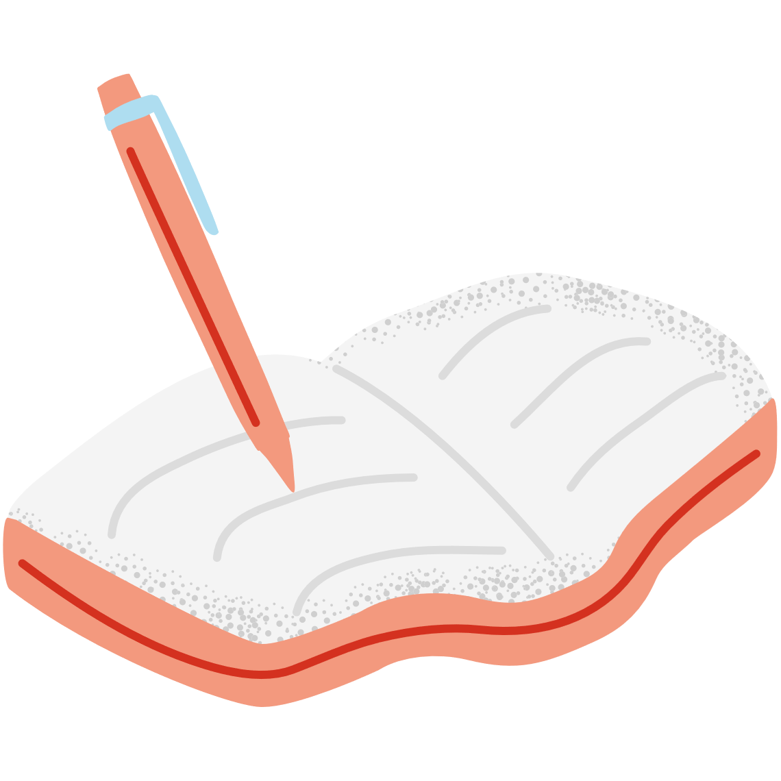

Slide 20
Đoạn văn có mở đoạn, kết đoạn.
Tả đúng, đủ và sinh động đặc điểm tiêu biểu về ngoại hình.
Thể hiện tình cảm với người được tả.

Slide 21
Mỗi ngày đến trường, em thường bắt gặp hình dáng quen thuộc của cô Lan - cô giáo chủ nhiệm yêu quý của em năm lớp Hai. Năm nay cô đã ngoài bốn mươi nhưng hãy còn rất trẻ. Với vóc người cao cao, làn da trắng hồng, trông cô thật duyên dáng trong chiếc áo dài sẫm màu. Hợp với khuôn mặt tròn của cô là mái tóc uốn quăn, buông nhẹ tới ngang lưng. Những khi chúng em học tốt, nét mặt cô rạng rỡ, tươi vui. Lúc ấy, đôi mắt màu hạt dẻ của cô ánh lên bao tia sáng ấm áp và dịu hiền khó tả. Khi cô mỉm cười, những chiếc răng trắng đều lộ ra bên trong đôi môi đỏ hồng. Tất cả những nét đẹp ở cô đã in sâu vào đôi mắt ngây thơ và tinh nghịch của chúng em.

Slide 22
Một trong những người thân yêu nhất của em là bà ngoại. Từ lúc em mới chào đời, bà đã ru em bằng những lời ru ngọt ngào của làng quê xứ Quảng mến thương. Ngoại em năm nay đã ngoài bảy mươi tuổi, dáng người nhỏ nhắn, thanh mảnh. Đôi mắt bà rất sáng, bà nhìn em với ánh mắt hiền dịu đầy yêu thương. Khuôn mặt xương xương của bà đã hằn in những nếp nhăn vì năm tháng. Mái tóc bà bạc phơ, óng ánh, búi gọn gàng sau gáy. Tiếng nói nhẹ nhàng của bà nghe êm dịu vô cùng. Mỗi lần nghe bà gọi, em lại thấy yêu bà nhiều hơn. Bà đã truyền cho em bao yêu thương, tưởng như thời còn bé được nằm trong lòng bà nghe bà ru, bà hát. Những ngày thơ ấu, em được sống trong tình thương bao la của bà. Bà bao giờ cũng yêu quý và chăm sóc em chu đáo. Bằng những lời hát êm ái, những câu chuyện cổ tích li kì, bà đã ru em say nồng giấc ngủ. Em yêu bà biết bao!

